Slide 1
أهمية محاصيل العلف
وخصائصها العامة
د. ماجد موسى

Slide 2
تعريف المحصول العلفي
المحصول العلفي :
مجموعة النباتات العشبية التي تزرع على نطاق واسع بهدف استخدامها بصورة رئيسية في تغذية الحيوان بصورة علف أخضر أو بعد تحضيره وتجهيزه بطرق التحضير المختلفة

Slide 3
يتميز المحصول العلفي الجيد بما يلي:
القدرة على إنتاج كمية كبيرة من العلف الأخضر المستساغ جيدا من قبل الحيوان .
سهولة الزراعة والقدرة على التكاثر وإعطاء كمية كبيرة من الإنتاج .
القدرة على منافسة الأعشاب الغريبة وقلة احتياجه للعمليات الزراعية حتى لا تزيد كلفة الإنتاج .
سرعة النمو بعد الحش أو الرعي خاصة بالنسبة للنباتات العلفية المعمرة .
إمكانية ادخاله في الدورات الزراعية المختلفة والقدرة على التأقلم مع الظروف البيئية المتباينة.

Slide 4
بالرغم من اتساع مساحة المراعي والمروج الطبيعية في سوريا فهي غير قادرة على تغطية الاحتياجات العلفية للثروة الحيوانية بسبب:
تناقص إنتاجيتها من العلف الناجم عن الرعي الجائر والجفاف
والتداخل السلبي من قبل الانسان
من جهة أخرى فإن المساحة المخصصة لزراعة المحاصيل العلفية في سورية صغيرة جدا لا تتناسب مع أعداد الثروة الحيوانية وإنتاجها مما أسهم في نشوء عجز كبير في الموازنة العلفية انعكس سلباً على المنتجات الحيوانية الغذائية وبالتالي على غذاء المواطن وذلك لقلة هذه المنتجات من جهة وارتفاع أسعارها من جهة أخرى.

Slide 5
نتيجة تدني الإنتاج العلفي في سورية يتم استيراد بعض الأعلاف من الخارج …

Slide 6
أمام هذا الواقع لابد من دعم وتطوير القاعدة العلفية في سورية من أجل تأمين المنتجات الحيوانية بأسعار مناسبة وذلك من خلال تطبيق الخطوات التالية:
1- التوسع في زراعة المحاصيل العلفية مثل محاصيل الحبوب النجيلية و البقولية (مثل الشعير - الشوفان - الذرة الصفراء- الذرة الرفيعة البيضية - الجلبان - الفول العلفي - البازلاء العلفية - فول الصويا وغيرها).
2- رفع إنتاجية وحدة المساحة من المحاصيل العلفية عن طريق إتباع الأساليب والطرق الزراعية الحديثة في مجال زراعة وخدمة وحصاد وتخزين المحاصيل العلفية.
3- اعتماد مبدأ الإكتفاء الذاتي في مزارع تربية الحيوان عن طريق زراعة المحاصيل العلفية في كل مزرعة من مزارع تربية الحيوان من أجل تأمين أعلاف جيدة رخيصة الثمن مما ينعكس إيجابياً على زيادة الإنتاج الحيواني وتوفيره بأسعار مناسبة .
4- الإعتماد على المحاصيل العلفية الأكثر إنتاجاً والأفضل نوعية مثل الفصة والبرسيم وفول الصويا واستخدام الأصناف والهجن العالية الإنتاج مثل هجن الذرة الصفراء والذرة الرفيعة وغيرها .

Slide 7
5- الإهتمام بالمراعي والمروج الطبيعية : تعتبر مصدرا هاما لإنتاج العلف الحيواني الرخيص الثمن لذلك يجب الاهتمام بالمراعي الطبيعية وتحسينها وتنظيم ادارتها وإستزراعها بالشجيرات و النباتات الرعوية المناسبة من أجل تجديد الغطاء النباتي الطبيعي لهذه المراعي الشاسعة (الرغل أو القطف ..).
6- إنتاج بذار المحاصيل العلفية محلياً
7- تصنيع الأعلاف وحفظها : يعتبر من الأمور الهامة جداً لتوفير العلف على مدار السنة وبلوغ الحد الأقصى للاستفادة من الأعلاف المنتجة والإقلال من هدرها .
8- تطوير الأبحاث العلمية المتعلقة بانتاج الأعلاف.

Slide 8
طرق استغلال المحاصيل العلفية :
1- على شكل علف أخضر: إما بطريقة الرعي المباشرة من قبل الحيوانات أو بتقطيع النباتات أو بحشها في مرحلة نمو مناسبة ثم يقدم العلف للحيوانات على شكل مادة علفية خضراء .
2- على شكل أعلاف مجففة على صورة دريس : تجفف الأعلاف الخضراء طبيعياً أو صناعياً حتى درجة رطوبة مناسبة (15%) ثم تحفظ في أماكن مناسبة .
3- على شكل أعلاف محفوظة على صورة سيلاج : تحفظ الأعلاف الخضراء في ظروف لا هوائية تحدث خلالها تخمرات بكتيرية لاهوائية ينتج عنها حمض اللاكتيك الذي يحفظ العلف من الفساد لمدة طويلة من الزمن.
4- على شكل إستثمار مزدوج : حيث يتم رعي الحقل لفترة من الزمن ثم تحش النباتات العلفية لصناعة الدريس أو السيلاج .

Slide 9
فوائد زراعة المحاصيل العلفية :
1- تأمين أعلاف خضراء جيدة ورخيصة وبالتالي تؤمن استقرار في الإنتاج الحيواني وزيادته .
2- تساهم في تحسين خواص التربة الكيميائية وزيادة خصوبتها: تضيف المحاصيل العلفية كميات كبيرة من المادة العضوية للتربة عن طريق تحلل المجموع الجذري وبقايا المحصول العلفي .
كما أن الحيوان يأخذ من العناصر الغذائية حوالي (25%) من الأزوت و (20%) من الفوسفور و (10%) من البوتاسيوم ويعيد الباقي إلى التربة من جديد مع مخلفات الحيوان وهذا يعني أن حوالي (80%) من العناصر الغذائية في العلف الأخضر تعود ثانية للتربة.
3- تحسين خواص التربة الفيزيائية: تعمل جذور المحاصيل العلفية وخاصة البقوليات العلفية على تحسين بناء التربة وتحسين عملية الصرف والتهوية وخفض مستوى الماء الأرضي كما أن جذور النجيليات العلفية تحسن من نفاذية الطبقة السطحية للتربة.

Slide 10
4- تساهم في حماية التربة من التعرية والإنجراف .
5- تساعد على الاحتفاظ بمياه الأمطار المتساقطة و امتصاصها وتزيد من قدرة التربة على تشرب المياه.
6- تساعد في تقليل انتشار الأعشاب والحشائش الضارة : إن زراعة المحاصيل العلفية بكثافة عالية تمنع أو تحد من نمو الحشائش الغريبة كما أن عملية الحش أو الرعي الدوري تمنع وصول الأعشاب الضارة إلى مرحلة الإزهار .
7- تستخدم المحاصيل العلفية للتسميد الأخضر أو كمحاصيل تغطية في بساتين الفاكهة وخاصة البقوليات العلفية مثل الفصة البيقية - الكرسنة - الترمس - الفول العلفي .

Slide 11
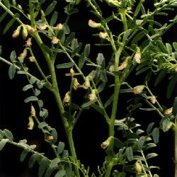
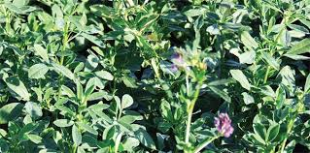
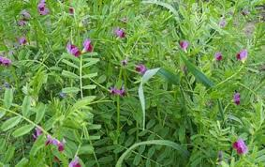
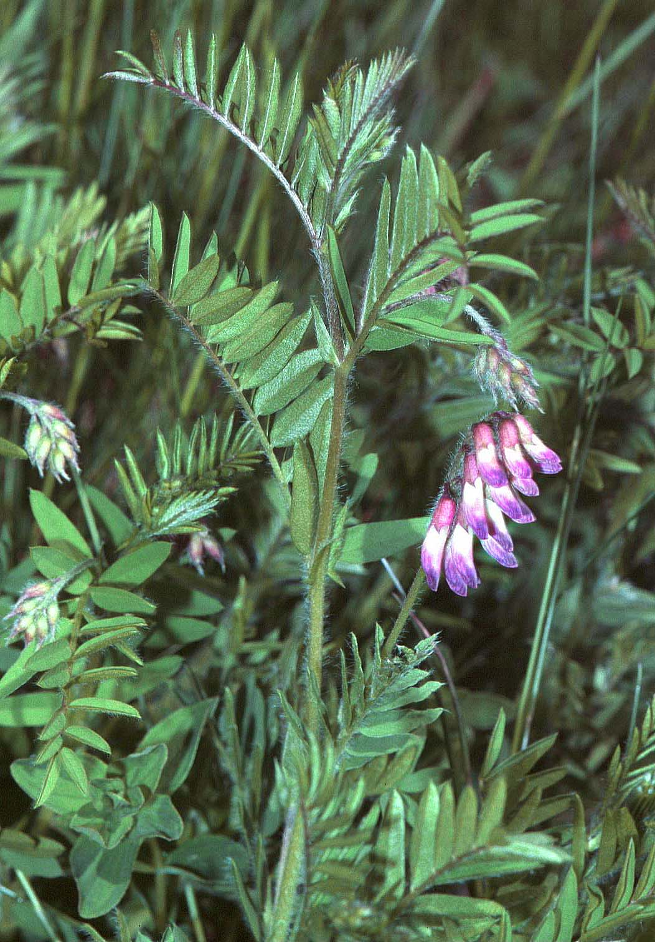
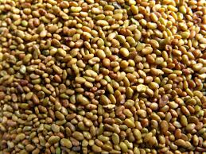
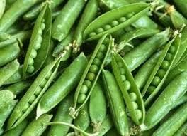
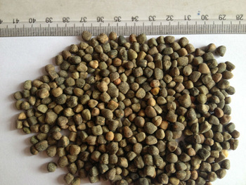
تقسيم المحاصيل العلفية :
1_ محاصيل علفية حولية : تضم محاصيل بقولية حولية ونجلية حولية:
أ_ أعشاب بقولية حولية:
البيقية الجلبان البرسيم الحولي الكرسنة

Slide 12
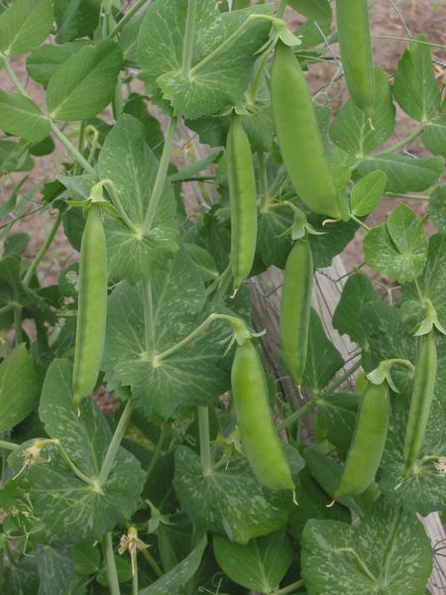
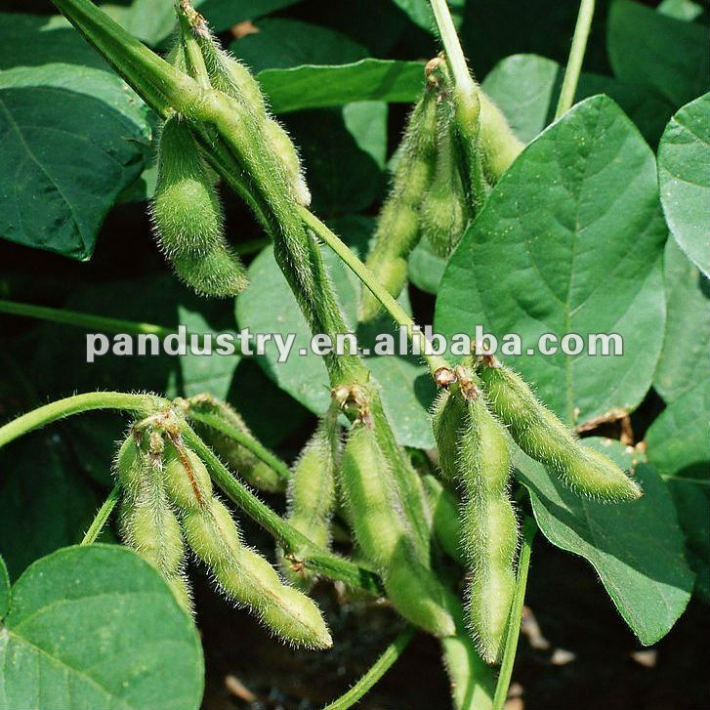
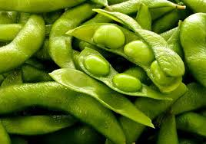
1_ محاصيل علفية حولية : تضم محاصيل بقولية حولية ونجلية حولية :
أ_ أعشاب بقولية حولية:
فول الصويا البازلاء العلفية

Slide 13
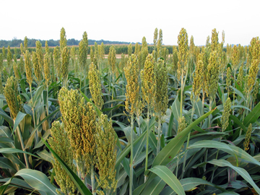
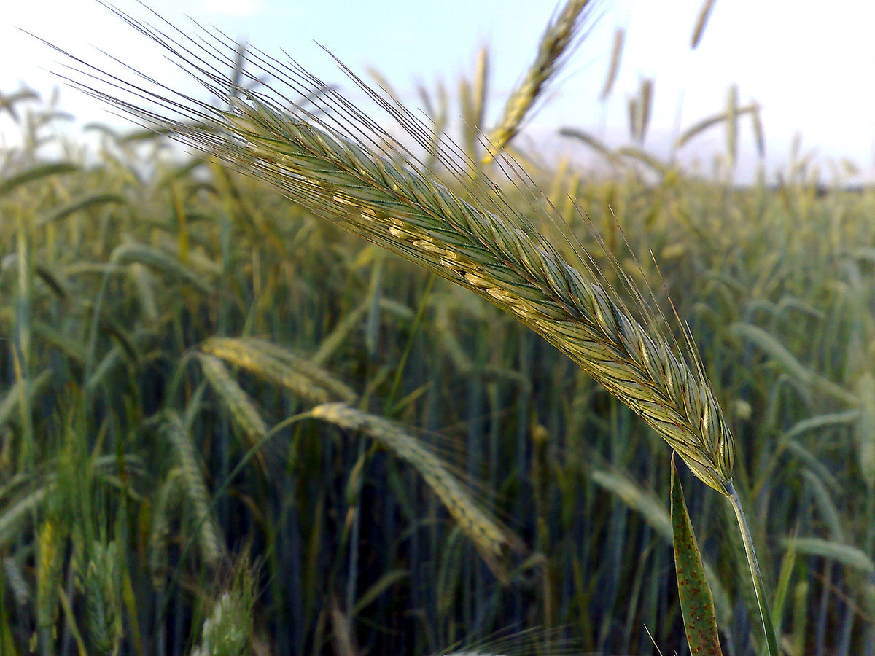
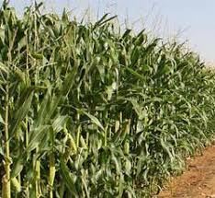
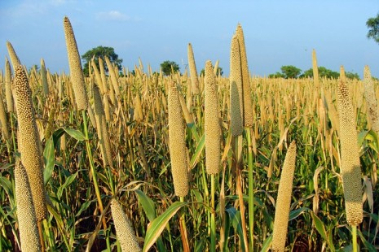
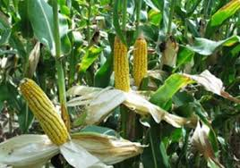
تقسيم المحاصيل العلفية :
ب- أعشاب نجيلية معمرة:
الذرة الصفراء الذرة الرفيعة الدخن حشيشة السودان الشليم الحولي

Slide 14
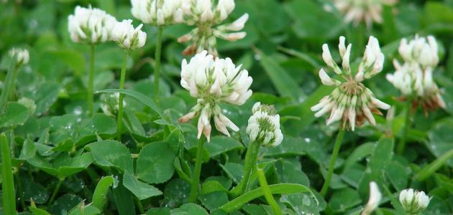
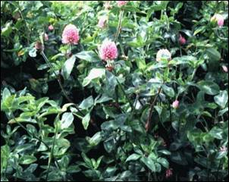
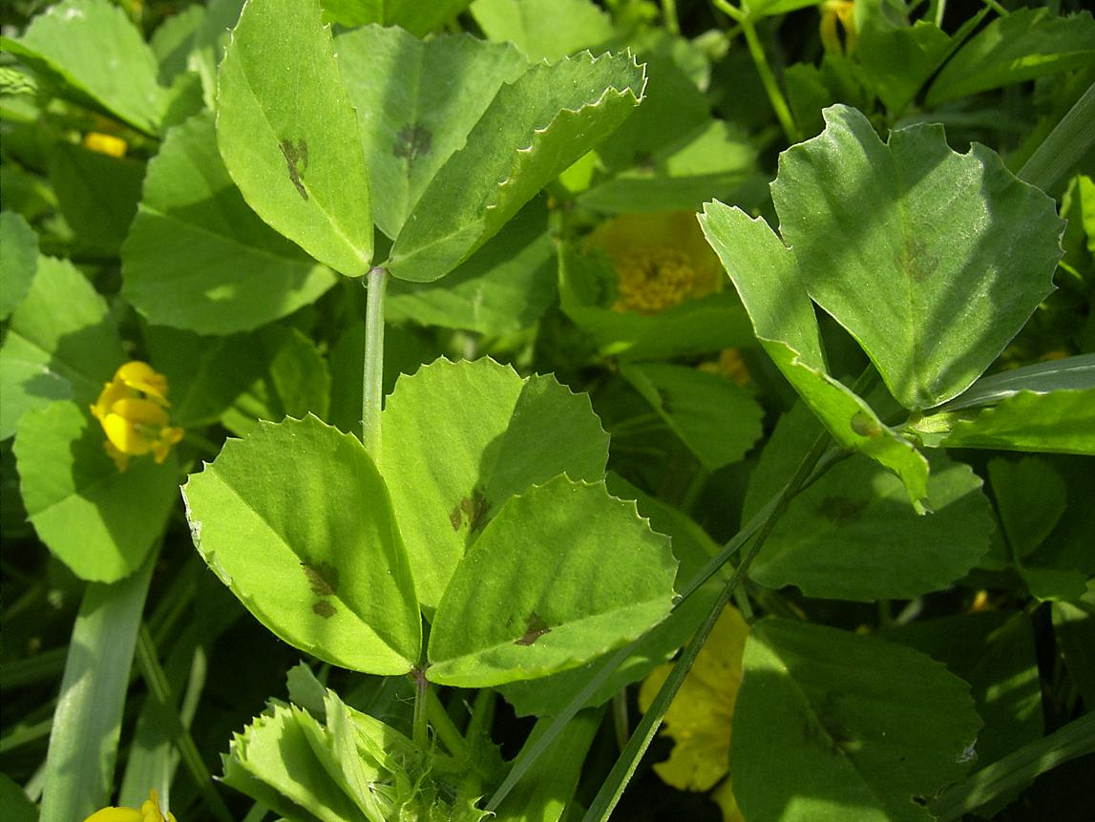
تقسيم المحاصيل العلفية :
12- محاصيل علفية معمرة : تضم بقوليات ونجيليات معمرة وهي :
أ- أعشاب بقولية معمرة:
الفصة البرسيم الأحمر البرسيم الأبيض رجل العصفور وغيرها .....
3_ المحاصيل العلفية الجذرية مثل الشوندر العلفي - الجذر العلفي للفت .
4_ المحاصيل العلفية القرعية مثل الجبس العلفي - القرع العلفي - البطيخ العلفي .
5_ محاصيل علفية أخرى مثل الملفوف العلفي - الخبيزة العلفية - عباد الشمس .

Slide 15
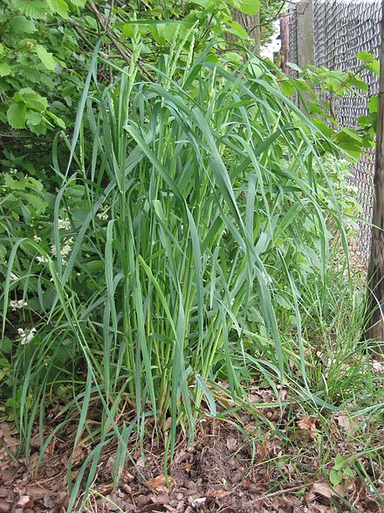
تقسيم المحاصيل العلفية :
1ب_ أعشاب نجيلية معمرة:
الأصبعية حشيشة الشليم المعمرة وغيرها ....
3_ المحاصيل العلفية الجذرية مثل الشوندر العلفي - الجذر العلفي للفت .
4_ المحاصيل العلفية القرعية مثل الجبس العلفي - القرع العلفي - البطيخ العلفي .
5_ محاصيل علفية أخرى مثل الملفوف العلفي - الخبيزة العلفية - عباد الشمس .

Slide 16
تقسيم المحاصيل العلفية :
1_ محاصيل علفية حولية : تضم محاصيل بقولية حولية ونجلية حولية :
أ_ أعشاب بقولية حولية (البيقية - الجلبان - البرسيم الحولي - الكرسنة - فول الصويا - البازلاء العلفية وغيرها)
ب_ أعشاب نجيلية معمرة (الذرة الصفراء - الذرة الرفيعة - الدخن - حشيشة السودان - الشليم الحولي وغيرها)
2_ محاصيل علفية معمرة : تضم بقوليات ونجيليات معمرة وهي :
أ_ أعشاب بقولية معمرة مثل الفصة - البرسيم الأحمر - البرسيم الأبيض - رجل العصفور وغيرها .
ب_ أعشاب نجيلية معمرة مثل الأصبعية المتكتلة - حشائش القمع المعمرة - حشيشة الشليم المعمرة وغيرها .
3- المحاصيل العلفية الجذرية مثل الشوندر العلفي - الجذر العلفي للفت .
4- المحاصيل العلفية القرعية مثل الجبس العلفي - القرع العلفي - البطيخ العلفي .
5- محاصيل علفية أخرى مثل الملفوف العلفي - الخبيزة العلفية - عباد الشمس .

Slide 17
التركيب الكيميائي للأعلاف :
تحتوي الأعلاف الخضراء على نسبة عالية من الماء حوالي (80 -90% ) ونسبة منخفضة من المادة الجافة حوالي (10 – 20%) وتتركب المادة الجافة من المكونات الغذائية التالية :
  1- الكربوهيدرات:
  تشكل المواد الكربوهيدراتية النسبة العظمى من المواد العضوية في النباتات العلفية وتتراوح نسبتها بين (50 – 80%من المادة الجافة) وذلك بحسب الأنواع النباتية ومرحلة النضح .
  وتعتبر مصدر الطاقة الرئيسي للحيوان تقسم الكربوهيدرات إلى قسمين رئيسيين هما :(الكربوهيدرات الذائبة – و الألياف الخام )
  آ- الكربوهيدرات الذائبة:
  (أو تسمى المستخلص خالي النتروجين) وتشمل المركبات الكربوهيدراتية السهلة الذوبان بالماء مثل النشاء- السكريات - البنتوزات - الحموض العضوية مثل حمض اللبن وحمض الخل وغيرها , وهذه المواد ذات قابلية عالية جدا للهضم وتشكل أهم وأسهل مصادر الطاقة للحيوان.

Slide 18
التركيب الكيميائي للأعلاف :
  1_ الكربوهيدرات :
  تشكل الموااد الكربوهيدراتية النسبة العظمة من المواد العضوية في النباتات العلفية وتعتبر مصدر الطاقة الرئيسي للحيوان وتتراوح نسيبتها بين (50 – 80%) وذلك بحسب الأنواع النباتية ومرحلة النضح .
  تقسم الكربو هيدرات إلى قسمين رئيسيين هما :
  آ_ الكربوهيدرات الذائبة (أو ما يسمى المستخلص خالي النتروجين) والذي يشمل على المركبات الكربوهيدراتية السهلة الذوبان بالماء مثل النشاء_ السكريات _ الالبنتوزات _ الحموض العضوية مثل حمض اللبن وحمض الخل وغير
  ها , وهذة المواد ذات قابلية عالية جدا للهضم وتشكل اهم واسهل مصادر الطاقة للحيوان .
  ب- الألياف الخام:
  تشمل السيلوز والهيميسيللوز والليفين وهذه المركبات غير قابله للذوبان وصعبة الهضم نظرا لعدم وجود الانزيمات الهاضمة لها في العصارات الهاضمة لذلك فإن وجودها بنسبة كبيرة في الأعلاف يقلل من قيمتها الغذائية.
  تحتوي الأعلاف المالئة كالأتبان والقش والدريس على نسبة عالية من الألياف الخام مما يجعل قيمتها الغذائية منخفضة في حين تحوي الأعلاف المركزة على نسبة منخفضة جداً من الألياف الخام

Slide 19
2- البروتين الخام :
يعتبر البروتين المصدر الأساسي للحموض الأمينية اللازمة لجسم الحيوان.
تتراوح نسبة البروتين الخام في نباتات العلف بين (3 – 25%) وذلك تبعا للنوع النباتي ومرحلة تطور النبات و الجزء النباتي الذي يستخدم في العلف .
البقوليات العلفية غنية بالبروتين أكثر من النجيليات العلفية وتقل نسبتها في مراحل النمو المتقدمة (يحتوي دريس الفصة على (15%) بروتين في حين يحتوي دريس النجيليات بالمتوسط على (10%) بروتين).

Slide 20
3- الدهن الخام :
يسمى مستخلص الإيثر
يشمل جميع المركبات التي تذوب في المذيبات العضوية مثل الدهون والزيوت والشموع و الفوسفولبيدات والصبغات وغيرها من المركبات التي لها خواص الدهون.
يعتبر الدهن مصدر جيد للطاقة في العليقة (تتراوح نسبة الدهن الخام في الأعلاف الخضراء المجففة على صورة دريس بين 2 – 5%).

Slide 21
4- العناصر المعدنية :
تحتوي النباتات العلفية على كميات وافرة من العناصر المعدنية الرئيسية مثل الفوسفور - البوتاسيوم - الكالسيوم - المغنيزيوم.
تختلف نسبة هذه المواد في النباتات العلفية بحسب درجة خصوبة التربة والنوع النباتي حيث أن البقوليات العلفية أغنى بعنصر الكالسيوم من النجيليات العلفية بـ 3 - 5 مرات.

Slide 22
5- الفيتامينات :
تحتوي النباتات العلفية على عدد كبير من الفيتامينات والهرمونات والأنزيمات الضرورية لكل من الحيوان
ويتوفر في الأعلاف الخضراء معظم الفيتامينات الضرورية مثل : A-B-K-E-C
وتختلف كمية الفيتامينات حسب النوع والصنف ومرحلة النضج والعوامل الجوية.

Slide 23
6- المواد السامة:
تحتوي بعض النباتات العلفية على تراكيز سامة من عنصر السيلينيوم و المنغنيز
أحيانا تتراكم النترات في أنسجة النبات لدرجة تصبح ضارة بصحة الحيوان,
كما تحتوي النباتات تراكيز سامة من مادة جليوكوسيدية تتحلل في جسم الحيوان وتعطي حمض البروسيك السام جداُ.

Slide 24
العوامل التي تؤثر على التركيب الكيميائي للأعلاف :
يتغير التركيب الكيميائي للعلف الواحد من منطقة لأخرى ومن إقليم الى آخر وذلك بتأثير عوامل عديدة أهمها:
- النوع أو الصنف المزروع
- موعد الزراعة
- موعد الحصاد
- إضافة إلى تأثير ظروف التخزين على القيمة الغذائية للأعلاف
- أنواع وكميات الأسمدة المستخدمة
- عمر النبات
- نوع التربة
- معدل الري
- العوامل البيئية
- وظروف الخدمة الزراعية وغيرها.

Slide 25
- تقل القيمة الغذائية للنباتات العلفية مع تقدم عمر النباتات وانتقاله من طور إلى طور
- ولكل محصول علفي مرحلة نمو مثلى يجب أن يستخدم عنده للحصول على أكبر كمية من المواد الغذائية
وغالبا كل ما تقدم النبات في العمر كلما زادت نسبة الألياف الخام وانخفضت نسبة البروتين الخام و الكاروتين.

Slide 26
طرق تقدير القيمة الغذائية لمواد العلف :
يجري تقدير القيمة الغذائية لمواد العلف بعدة طرق نذكر منها :
1_ التركيب الكيميائي لمحصول العلف :
آ- الكربوهيدرات : بشقيها الالياف الخام والكربوهيدرات الذائبة
ب- نسبة البروتين.
جـ- الألياف الخام : تحتوي المحاصيل العلف من (3 – 20%) ألياف خام ويتوقف على هذه النسبة كيفية استخدام هذا العلف والفئة الحيوانية التي يقدم إليها.
د- الأملاح المعدنية: تتفاوت نسبتها من محصول علفي لأخر.
هـ- عوامل النمو : محتوى المادة العلفية من الفيتامينات والهرمونات والانزيمات الضرورية يتفاوت من مادة إلى أخرى ومن طور إلى آخر.

Slide 27
2_ معامل الهضم :
إن عملية هضم المواد الغذائية المختلفة تعطي في نهاية الأمر مواد قابلة للامتصاص في مختلف أجزاء الجهاز الهضمي للحيوان ,
وبعد مغادرة الكتلة الغذائية للأمعاء الغليظة تنتهي عملية الامتصاص وتخرج الفضلات من الجسم على شكل روث يحتوي مواد غذائية غير مهضومة (أما عدم هضم هذه المواد فيتعلق بأسباب خاصة بالحيوان أو التركيب الكيميائي للمادة الغذائية).
ولمعرفة وتقدير المواد الغذائية التي هضمت وتلك التي خرجت مع الروث لابد من إجراء تجربة هضم اذ تقدر بها كمية المادة الغذائية التي تناولها الحيوان والتي خرجت مع الروث بدقة متناهية .

Slide 28
ويجب التمييز بين نوعين من معامل الهضم :
- معامل الهضم الظاهري: وهو يأخذ بعين الاعتبار المادة الغذائية في الروث دون التمييز إذا كان مصدرها العليقة أو الجسم .
- معامل الهضم الحقيقي: وهو يفصل المادة الغذائية الموجودة في الروث إذا كانت من الجسم أو من العلف.

Slide 29
طرق تقدير معامل الهضم :

Slide 30
تتعلق قيمة معامل الهضم بعوامل عديدة أهمها :
آ_ عمر الحيوان : يكون معامل الهضم للمواد الغذائية منخفضا في مرحلة الرضاعة - يزداد مع تقدم الحيوان بالعمر حتى سن معين ثم يبدأ يتناقص تدريجيا نظرا لانخفاض الوظائف الفيزيولوجية للحيوان .
ب_ طبيعة المادة العلفية : الأعلاف الخشنة والجافة ذات معامل هضم منخفض بالمقارنة مع الأعلاف الخضراء والرطبة.
جـ_التركيب الكيميائي للعلف : كلما زاد محتوى العلف من الكربوهيدرات كلما ازداد معامل الهضم شريطة أن تكون كربوهيدرات ذائبة وعلى العكس نجد أن زيادة المحتوى البروتيني والدهني يخفض معامل الهضم .
د_ كمية العليقة : كلما ازدادت كمية العليقة التي يتناولها الحيوان كلما انخفض معامل الهضم .

Slide 31
الطريقة الثانية لتقدير معامل الهضم
2_ طريقة الدليل :
وتعتمد هذه الطريقة على التغير النسبي بين الدليل والمادة الغذائية في العليقة وعلى تغير النسبة بين الدليل و المادة الغذائية في الروث.
قد تكون تجربة الهضم مكلفة مادياً وتحتاج لمدة أطول , لذلك لجأ الباحثون الى استخدام الدليل في تقدير معامل الهضم للمواد الغذائية
أكثر المواد المستخدمة كدليل لتقدير معامل الهضم هي مادة أكسيد الكروم ومادة اللجنين .
إلاّ أن مادة أوكسيد الكروم أصبحت أكثر انتشاراً نظراً لملائمتها لكافة أنواع العلائق
أما اللجنين فهو غير مستساغ من قبل الحيوان ويعطي أخطاء كبيرة عند تقدير معامل الهضم .

Slide 32
يجب أن تتوفر بالدليل الشروط التالية :
أن يكون من مادة غير قابلة للهضم و الإمتصاص.
لا يؤثر على العمليات و الوظائف الفيزيولوجية المختلفة في جسم الحيوان.
يمكن تقدير كميته بسهولة في كل من العليقة والروث.
سهل الخلط والتجانس مع المادة العلفية.

Slide 33
يحسب معامل الهضم باستخدام الدليل كما يلي:

Slide 34
3- تقدير القيمة الغذائية للبروتين :
الناتج النهائي لتحلل البروتين في قناة الهضم هو الحموض أمينية (ضرورية وغير ضرورية).
عند الحيوانات من ذات المعدة البسيطة: تعتبر هذه الحموض هي المصدر الوحيد لبناء أنسجة جسم الحيوان و منتجاته البروتينية.
أما بالنسبة للمجترات: فهي تستفيد من البروتين الحقيقي ومن المواد الآزوتية غير البروتينية الموجودة في العلف (إذ تتمكن بفعل الكائنات الحية الدقيقة الموجودة في الكرش من تحويلها إلى بروتين).
لذلك فإن القيمة الغذائية للبروتين تختلف باختلاف نوع الحيوان وطبيعة الهضم .

Slide 35
وتوجد عدة طرق لتقييم البروتين المستخدم في التغذية وهي :
1- حساب البروتين الخام :
يتم تقدير بروتين العلف بحساب نسبة الآزوت (على أساس أن البروتين الخام يحوي 16% آزوت) دون النظر الى نوعية البروتين او الحيوان الذي يتغذى عليه .
ويشمل البروتين الخام جميع المركبات الآزوتية التي تدخل في تكوين العلف سواء كانت بروتينات حقيقية أو مركبات آزوتية غير بروتينية.
وبما أن متوسط محتوى البروتين الخام في الأعلاف من الآزوت يعادل (16%) فإن معامل تحويل الآزوت الى بروتين 16/100= 6.25 .. ولذلك تحسب كمية البروتين الخام من العلاقة :
البروتين الخام = كمية الآزوت في العليقة × 6.25

Slide 36
2- حساب البروتين المهضوم :
البروتين الداخل الى القناة الهضمية لايتعرض بشكل الكامل للهضم وبالتالي يخرج جزء منه مع الروث على شكل بروتين غير مهضوم .
ويقدر البروتين المهضوم بإجراء تجارب على الحيوانات ومنه نحسب:
البروتين المهضوم = كمية البروتين الداخل عن طريق العلف إلى الجسم – كمية البروتين في الروث.

Slide 37
3- حساب ميزان الآزوت :
يقصد بميزان الآزوت: كمية الآزوت المحتجزة في الجسم من آزوت الغذاء ويحسب من الفرق بين الآزوت الداخل مع الغذاء والآزوت الخارج من الجسم .
وبما أن المصدر الوحيد لآزوت الجسم هو الغذاء و يفقد الآزوت من الجسم بصورة أساسية عن طريق الروث والبول والإنتاج بالاضافة لكميات قليلة تفقد مع العرق والشعر والخلايا المتساقطة ويمكن إهمالها لذلك يحسب ميزان الازوت من العلاقة:
ميزان الآزوت = Nالغذاء – ( Nالروث + Nالبول + Nالإنتاج )

Slide 38
وتوجد ثلاث حالات لميزان الآزوت :
آ- ميزان الآزوت الموجب: وفيها تكون كمية الآزوت الداخل للجسم مع الغذاء أكبر من مجموع كمية الآزوت المفقودة منه (أي يتبقى جزء من الآزوت الذي تناوله الحيوان في الجسم)
وهذا يعني أن الحيوان يقوم ببناء البروتينات ويمكن حساب كميتها بسهولة من خلال ميزان الآزوت إذا اعتبرنا أن نسبة الآزوت في اللحم الخالي من الدهن (16.6%) وبالتالي :
كمية البروتين المبني في الجسم = كمية الآزوت المحتجزة في جسم الحيوان × 100
16.6

Slide 39
ب- ميزان الآزوت المتعادل: في هذة الحالة تتساوى كمية الآزوت الداخلة إلى الجسم مع كمية الآزوت المفقودة منه وبالتالي لايحدث أي بناء أو هدم للبروتين .
جـ- ميزان الآزوت السالب: وفيه تكون كمية الآزوت الداخلة إلى الجسم أقل من كمية الآزوت المفقودة منه وفي هذه الحالة يحدث هدم لبروتين الجسم إذ يتحرر أزوت بروتين الجسم ويخرج مع الروث ويكون مصدر الآزوت في الروث هو الجسم وليس الغذاء لذلك يدعى بآزوت التمثيل الحيوي.

Slide 40
4- حساب القيمة الحيوية للبروتين :
وهي عبارة عن معامل الاستفادة من الآزوت المهضوم في العليقة.
وتتوقف القيمة الحيوية على نوعية الحموض الأمينية الداخلة في تركيب البروتين وعلى نوعية البروتين بالذات.
وتعتبر بروتينات اللحم والبيض والدم والسمك والبطاطا وكسبة القطن والخميرة من البروتينات ذات القيمة الحيوية العالية
ويمكن حساب القيمة الحيوية من العلاقة:

Slide 41
5- القيمة الصافية للبروتين :
وهي تعبر عن مدى الاستفادة من البروتين الخام في العليقة وتعطي فكرة صحيحة عن مقدار ما يستفاد منه فعلاً من بروتين الغذاء في الجسم .
تحسب القيمة الصافية من المعادلة :
القيم الصافية للبروتين = القيمة الحيوية للبروتين × معامل الهضم

Slide 42
4- تقدير قيم الطاقة :
يستفيد الحيوان من كافة المواد الغذائية المتواجدة في العليقة من أجل إنتاج الطاقة مباشرة أو تخزن هذه المواد ليستفاد منها في إنتاج الطاقة بوقت لاحق.
من أهم المقاييس المستخدمة في تقدير قيم الطاقة:
1- الطاقة الكلية: وهي الطاقة الناتجة عن أكسدة او احتراق المادة احتراقا كلياً . ولا يستطيع الحيوان الاستفادة من الطاقة الكلية بشكل كامل حيث يخسر قسماً منها مع الروث.
2- الطاقة المهضومة : وهي الطاقة المحتجزة في الجسم من العليقة إلا أنها لا تعبر عن مدى استفادة الحيوان من الطاقة لأنه يخسر قسما منها مع البول والغازات خاصة عند المجترات.
3- الطاقة التمثيلية : وهي الطاقة القابلة للتمثيل في جسم الحيوان اذ يفقد منها قسماً من الطاقة على شكل طاقة مفقودة عن طريق السطوح الخارجية.
4- الطاقة الصافية : وهي الطاقة المتبقية من الطاقة القابلة للتمثيل بعد حسم الطاقة المفقودة, ويفقد من الطاقة الصافية طاقة مخصصة للتمثيل الأساسي في الجسم أو ما يدعى بالطاقة الحافظة وكنلك الطاقة اللازمة للقيام بالعمل.

Slide 43
5- ميزان الطاقة:
وهوالجزء المتبقي من الطاقة في الجسم والذي يستخدم في بناء أنسجة الجسم والمنتجات الحيوانية المختلفة .
ويمكن تمثيل الطاقة في الجسم بالمخطط التالي :
ويمكن القول أن مجموع الطاقة المفقودة والطاقة الحافظة والطاقة المخصصة للعمل تمثل الإنتاج الحراري في جسم الحيوان .

Slide 44
وتوجد طرق عالمية لتقدير قيم الطاقة للمركبات الغذائية وهي مستخدمة في بلدان عديدة من العالم وأهمها طريقتان :
1- طريقة مجموع المركبات الغذائية المهضومة Total Digestible Nutrients TDN
تنص طريقة TDN على أن طاقة (1غ) كربوهيدرات مهضومة تساوي طاقة (1غ) ألياف خام مهضومة وتساوي طاقة (1غ) بروتين وتساوي طاقة ½.25 غ من الدهن
أي أن مجموع هذه المركبات يكون :
مثال: حساب TDN الشعير .
يحوي الشعير (12%) بروتين مهضوم – (1.5%) دهن مهضوم – (0.2%) ألياف مهضومة – (65%) كربوهيدرات مهضومة .
وبالتالي: TDN الشعير = 12+1.5(2.25)+0.2+65= 80.5 كغ /100كغ شعير

Slide 45
2- طريقة معادل النشاء :
وهي من أكثر الطرق انتشارا في العالم
وهو مقياس يعبر عن قدرة مادة العلف على تكوين الدهن بجسم الحيوان
معادل النشا: عبارة عن عدد كيلوجرامات النشا المهضوم التي تكوِّن فى جسم حيوان تام النمو نفس كمية الدهن التى تكونها 100 كغ من مادة العلف بعد سد الاحتياجات الحافظة.

Slide 47
3- الوحدات العلفية :
يستخدم مصطلح الوحدة العلفية للتعبير عن القيمة الفعلية لطاقة العلف.
وقد عرف في دول مختلفة أشكال مختلفة للوحدات العلفية, ولكل وحدة حسب الدولة التي تستخدمها قيمة مختلفة عن الأخرى:
  وتوجد الوحدة العلفية الروسية
  والوحدة العلفية الألمانية وكلاهما مشتق من طريقة حساب معادل النشا .
  كما تستخدم الوحدة العلفية الإسكندنافية في شمال أوربا وهي تكافئ من حيث قيمتها (1 كغ) شعير .

Slide 48
انتهت المحاضرة

